Slide 1
ТЕМА ПРОЕКТА:
«Капелька воды»
ВОСПИТАТЕЛИ ГРУППЫ:
И.А. Мисалева
В.С. Клопенко

Slide 2
Вид проекта: Познавательно-исследовательский.
Дидактическая цель проекта: Формирование наблюдательности у детей ясельного возраста через игры с водой путем создания благоприятной обстановки.

Slide 3
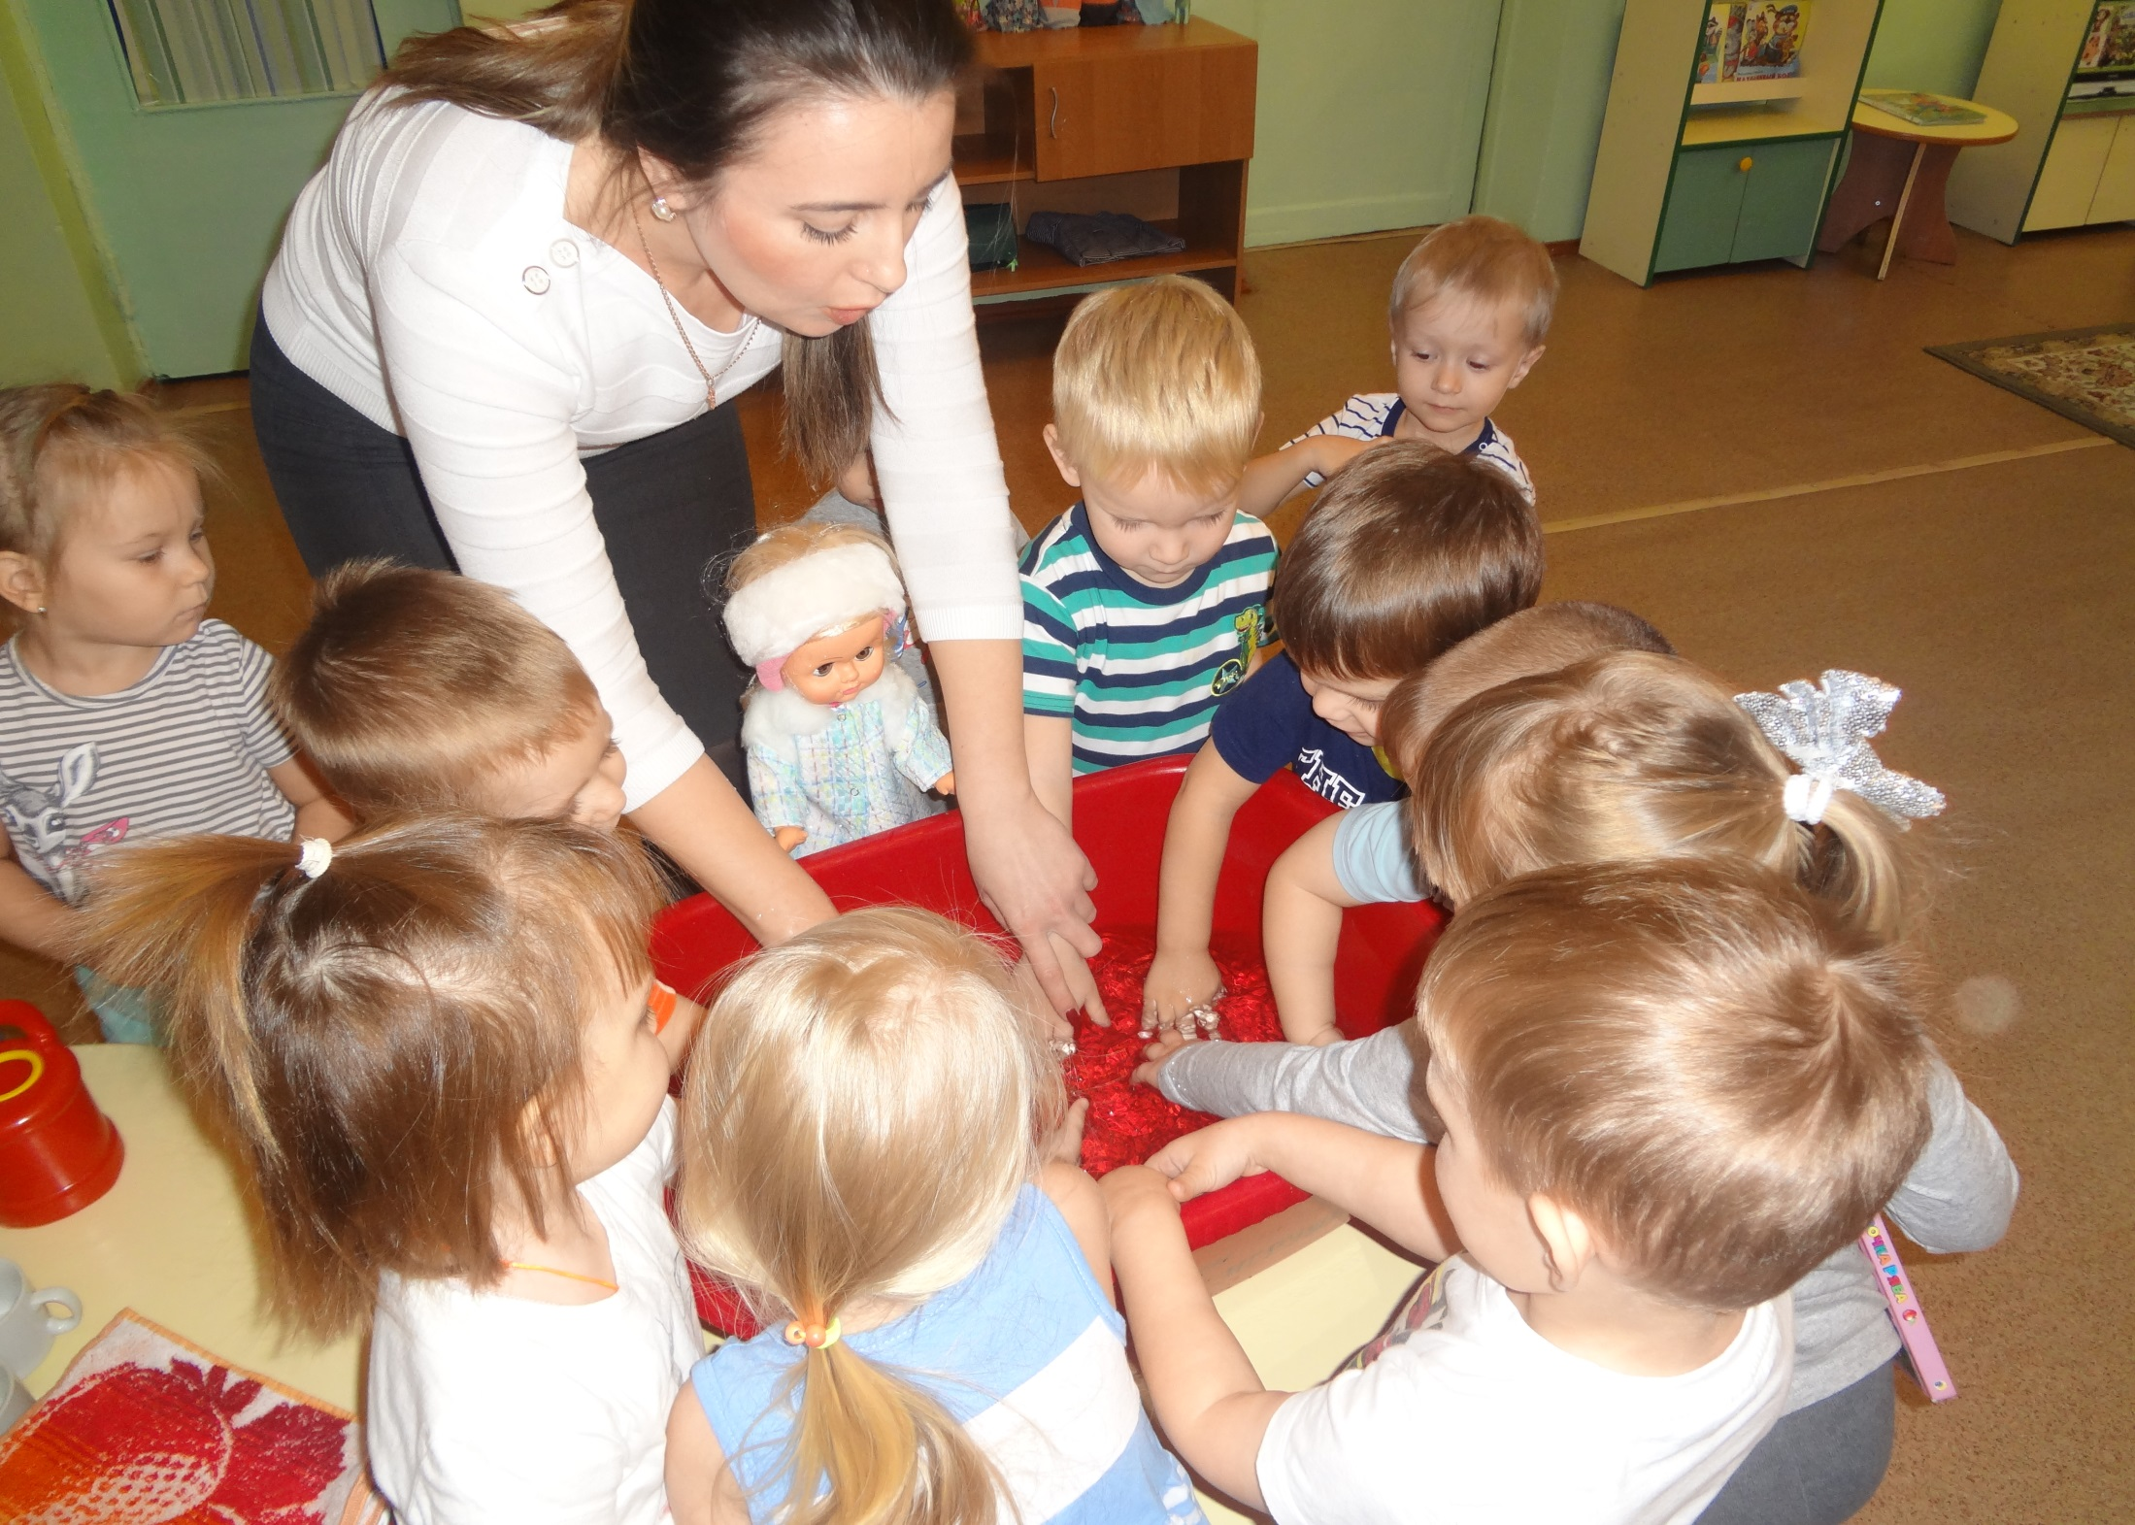

Slide 4
Методические задачи проекта:
1) Познакомить детей ясельного возраста с водой, ее значением и свойствами.
2) Развивать наблюдательность с помощью игр с водой.
3) Проанализировать нынешнее состояние проблемы влияния игр с водой на эмоциональное состояние детей ясельного возраста.

Slide 5
Участники проекта: - дети ясельной группы МБДОУ №154
- родители
- воспитатели ясельной группы.
Материал: Развивающая среда, игры, необходимая посуда (стаканчики, мисочки…), краски, губки, трубочки, марля, деревянные брусочки, кусочки пенопласта.

Slide 6
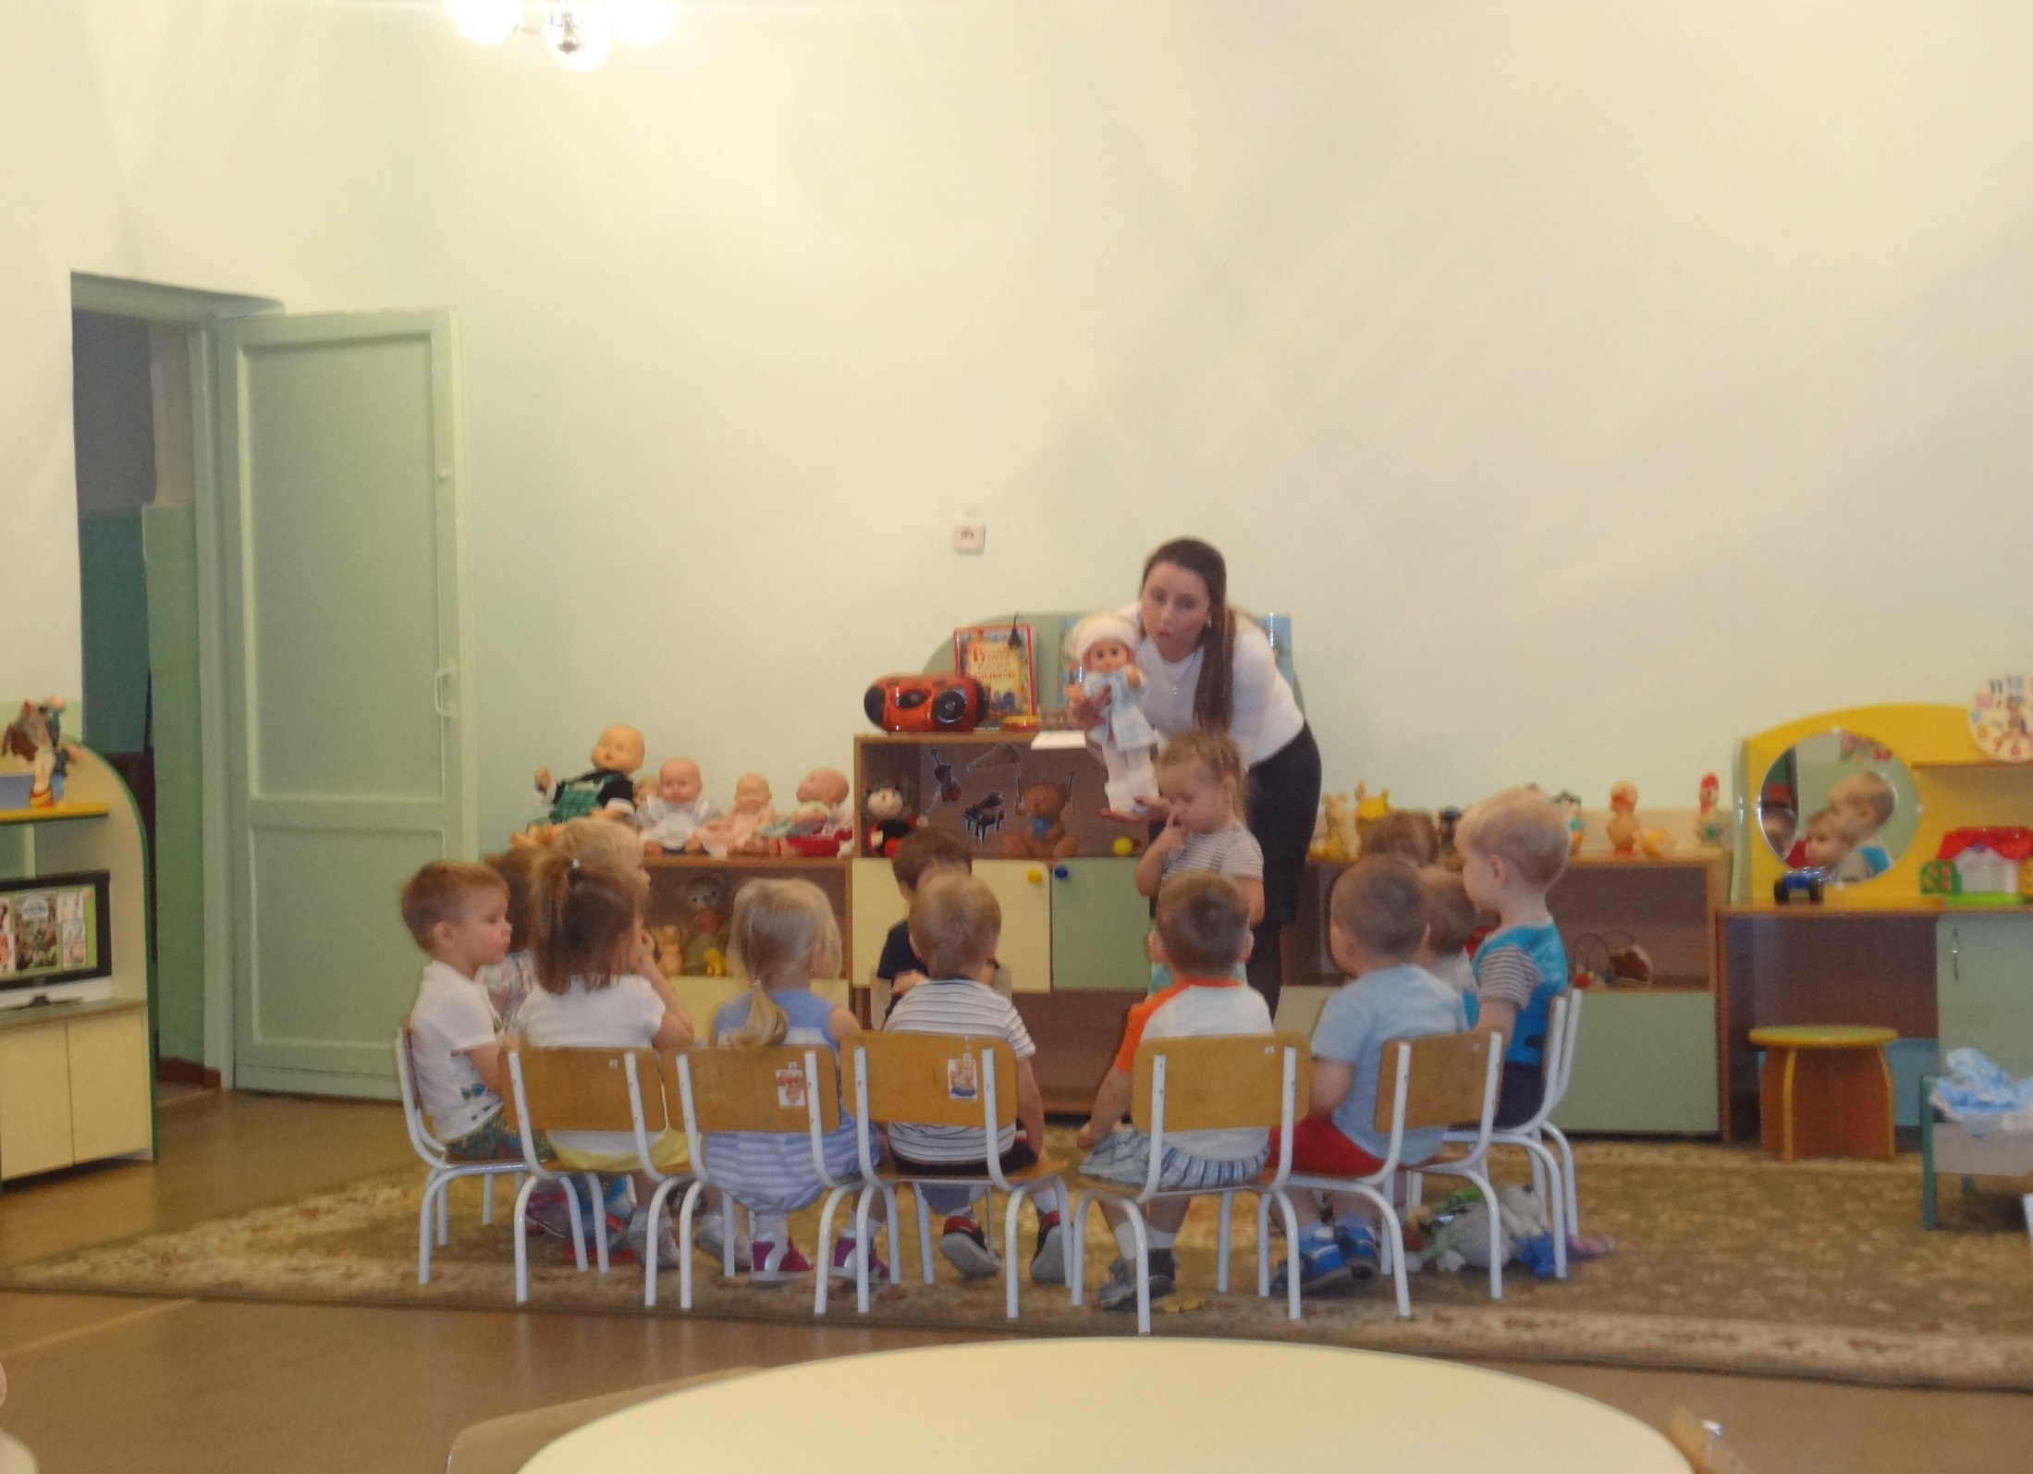

Slide 7
Актуальность проекта: Сегодня все больше людей становятся сторонниками здорового образа жизни. Очень радует, что среди них много молодых людей, которые хотят оставаться здоровыми и красивыми всю жизнь, растить здоровых детей. Вопрос здоровья – это, в первую очередь, вопрос качества жизни. Первое вещество, с которым с удовольствием знакомиться ребенок, это вода. Она дает ребенку приятные ощущения, развивает различные рецепторы и предоставляет практически неограниченные возможности познавать мир и себя в нем. Игры с водой один из самых приятных способов обучения. Но такие игры проводятся далеко не каждый день. После них приходится долго наводить порядок. Но ребенок получает от них массу полезных впечатлений. По соображениям безопасности играть с водой ребенок должен только в присутствии взрослых. Во время игр обязательно нужно все комментировать словами, что делает и видит ребенок. Обращайте внимание детей на то, как «ведут себя» в воде предметы из разных материалов, разного размера и веса, с отверстиями и без них. Помните, что для детей вода – это полезное лекарство.

Slide 8
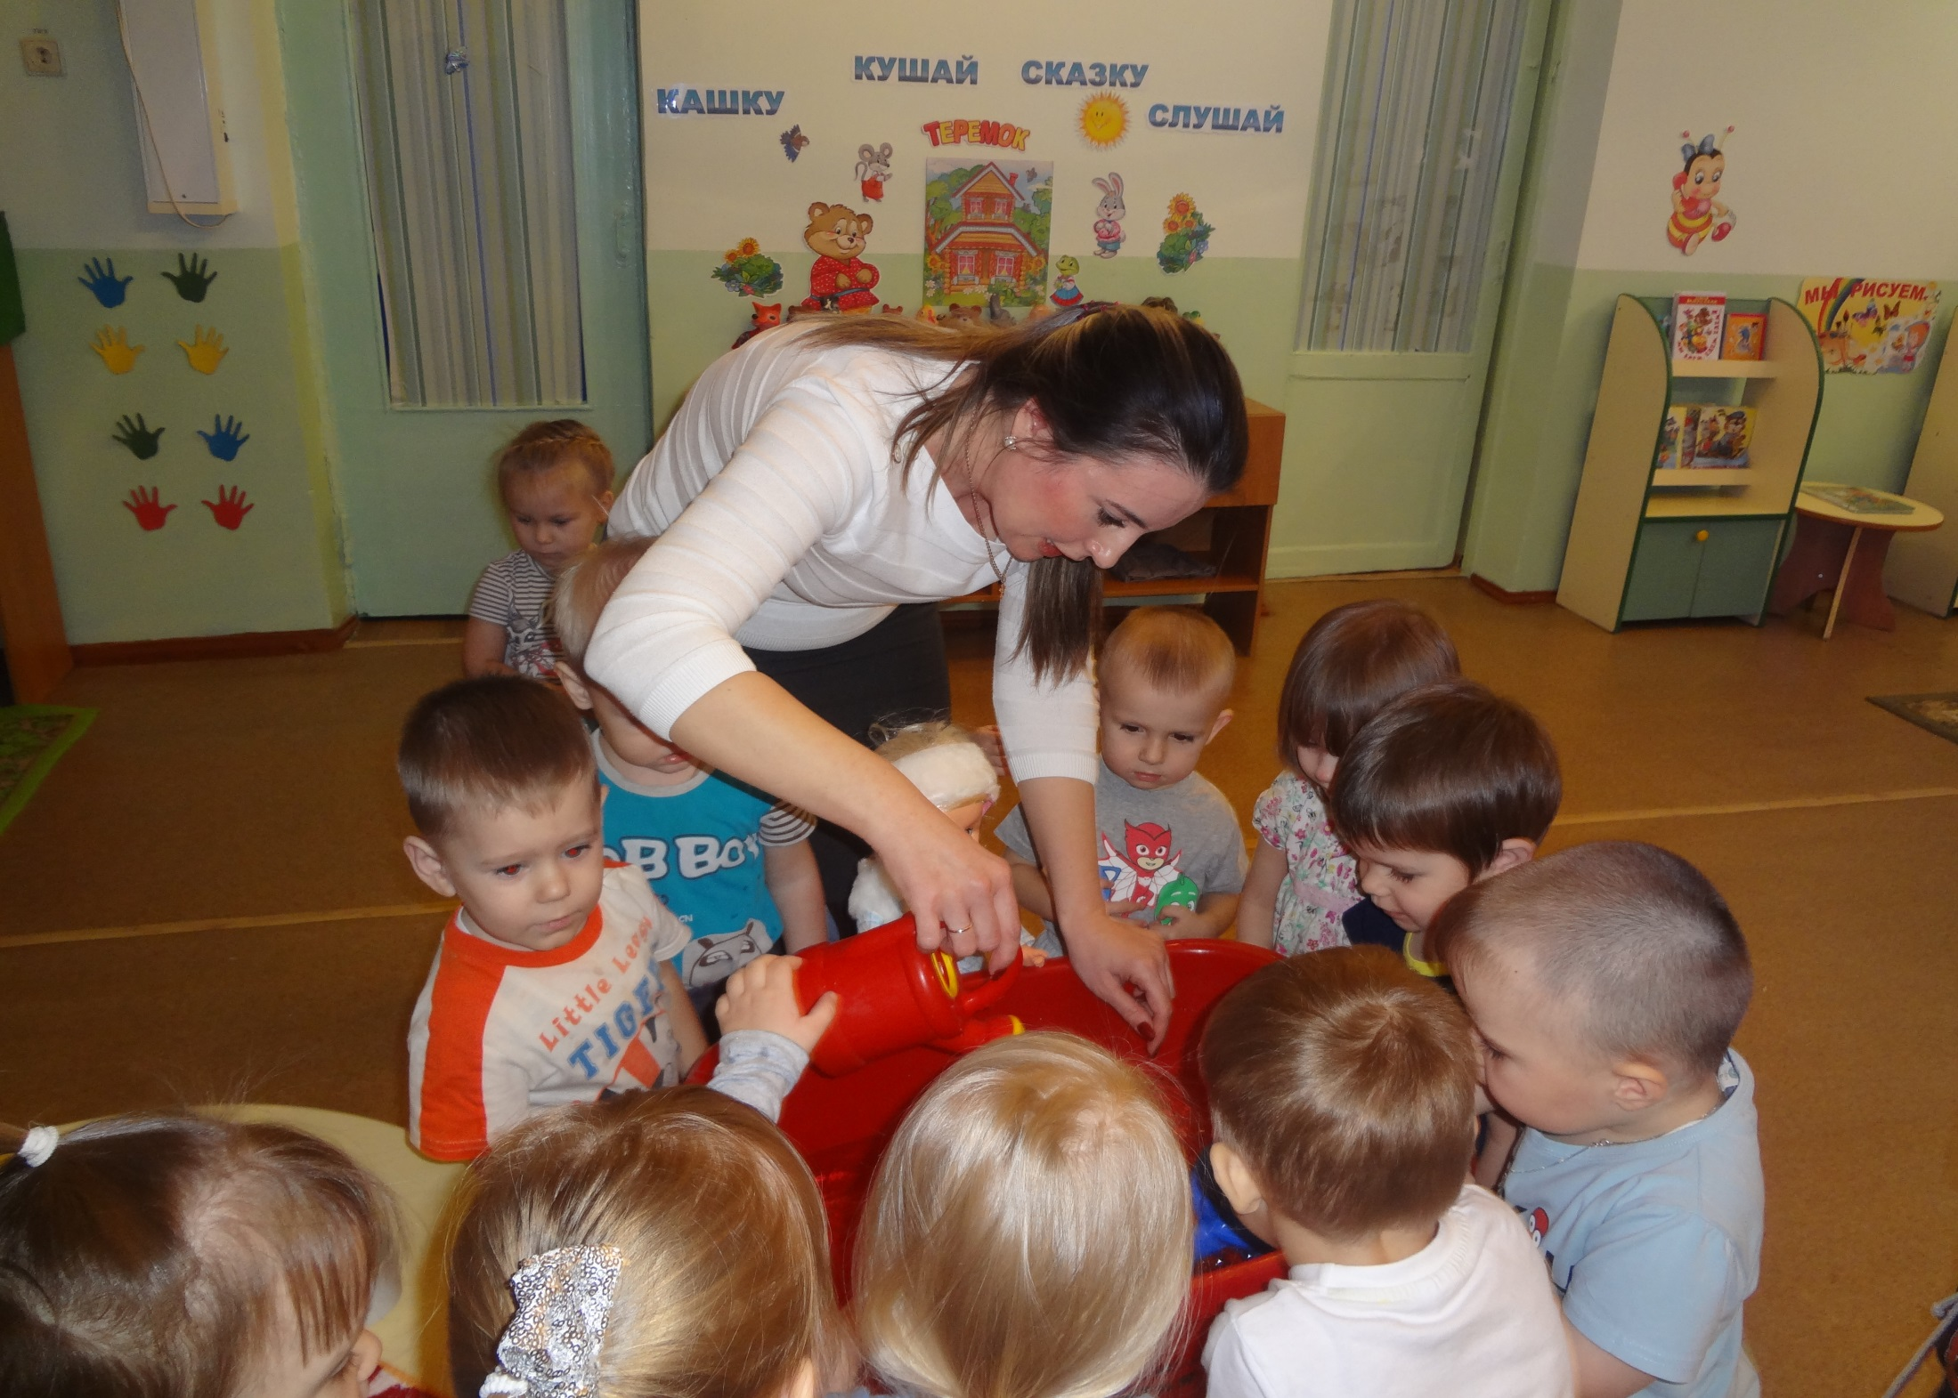

Slide 9
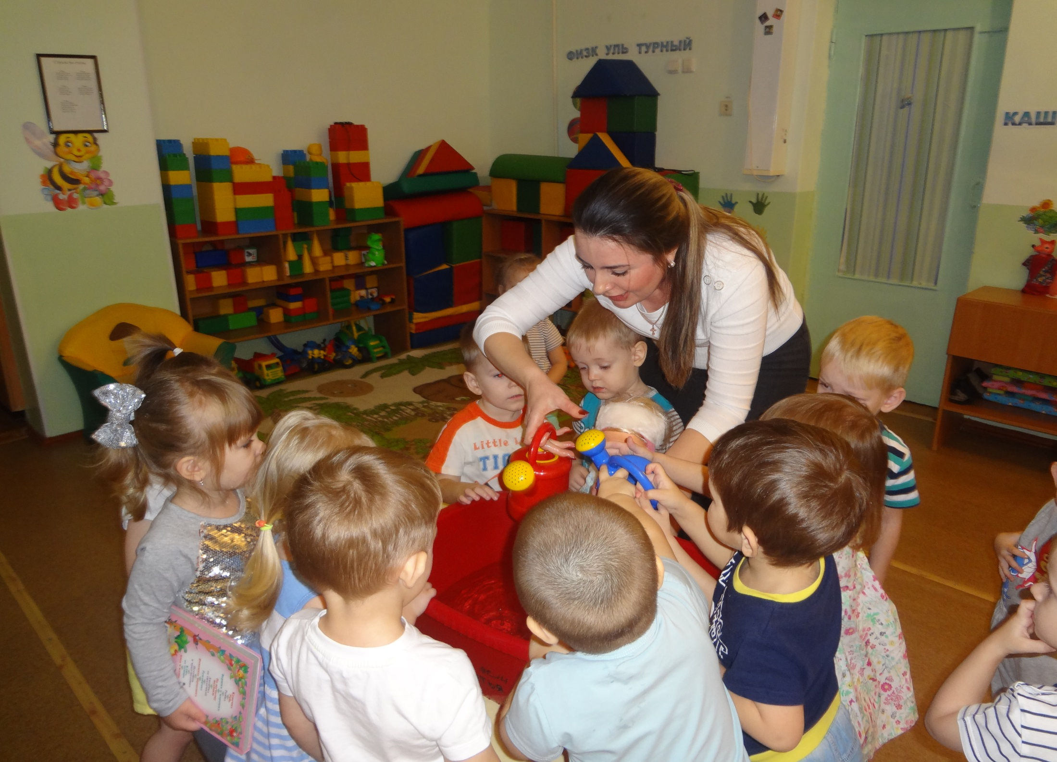

Slide 10
Формы проведения:
Наблюдения, эксперименты, занятия, беседы с детьми и родителями.

Slide 11
Пояснительная записка: В период дошкольного детства ребенок открывает мир природы, с помощью которого процесс познания у ребенка проходит эмоционально-практическим путем. Каждый дошкольник – маленький исследователь, с радостью и удивлением открывающий для себя мир. Ребенок стремится к активной деятельности. Вот почему такой вид деятельности как наблюдение наиболее близкий и естественный для ребенка – дошкольника. Видный отечественный психолог С. Л. Рубинштейн рассматривает наблюдение как результат осмысленного восприятия, в процессе которого происходит развитие мыслительной деятельности. Развитие разных форм восприятия и наблюдения он связывает с содержанием. Важным является вопрос о содержания наблюдения что может и должен видеть ребенок, какие особенности объектов природы замечать. Эта проблема стала перед нами. Игры с водой благодатно действуют на детей. Поэтому не случайно в теории и практике дошкольного воспитания этим играм уделяется большое внимание. Первое вещество, с которым с удовольствием знакомиться ребенок, это вода. Она дает ребенку приятные ощущения, развивает различные рецепторы и предоставляет практически неограниченные возможности познавать мир и себя в нем. Игры с водой один из самых приятных способов обучения. Проблема нашего проекта состоит в формировании реализации методов и форм наблюдения с помощью игр с водой у детей ясельного возраста. Мы предполагаем, что влияние этих игр с водой можно объяснить именно стремлением к познанию их свойств. Все это делает игру особенно интересной и волнующей для детей ясельного возраста.

Slide 12
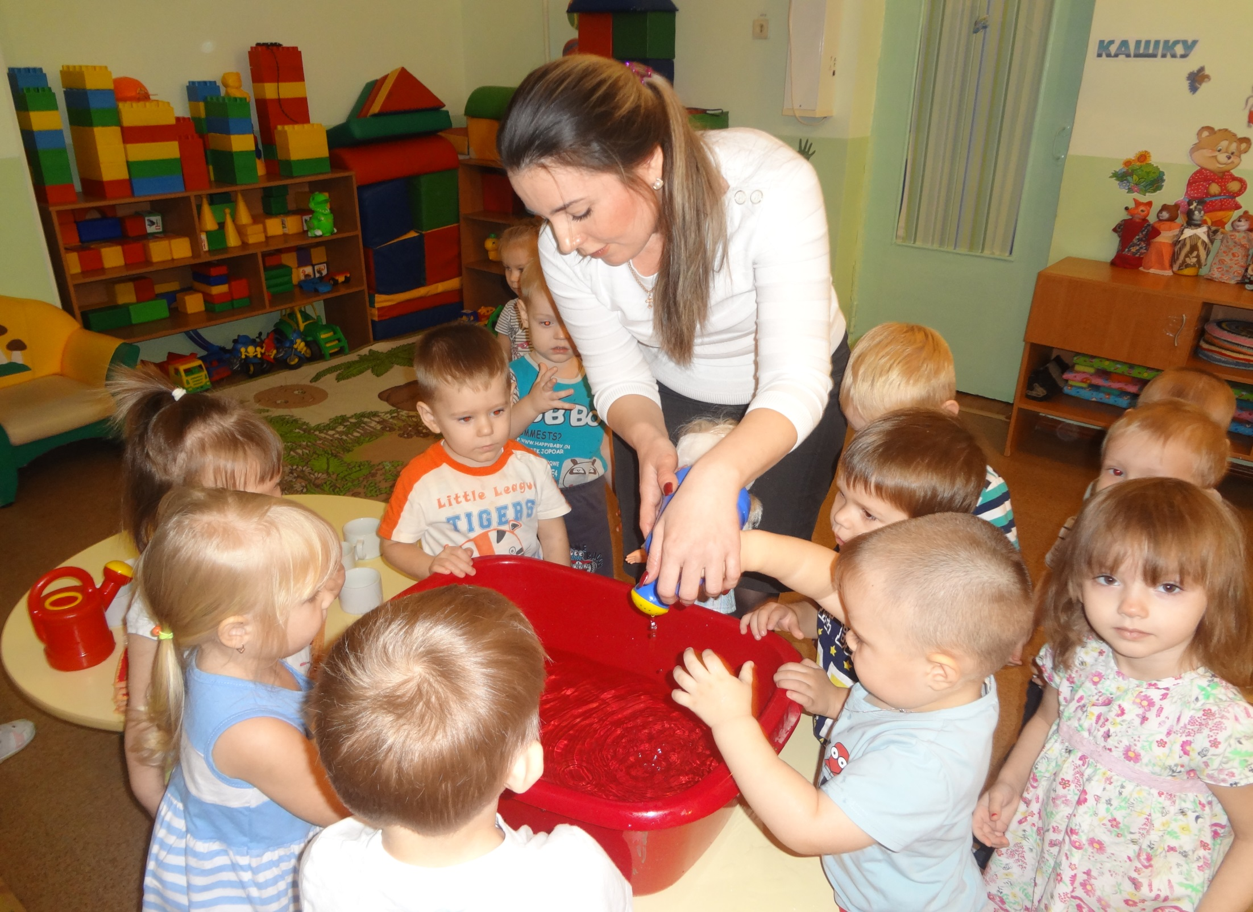

Slide 13
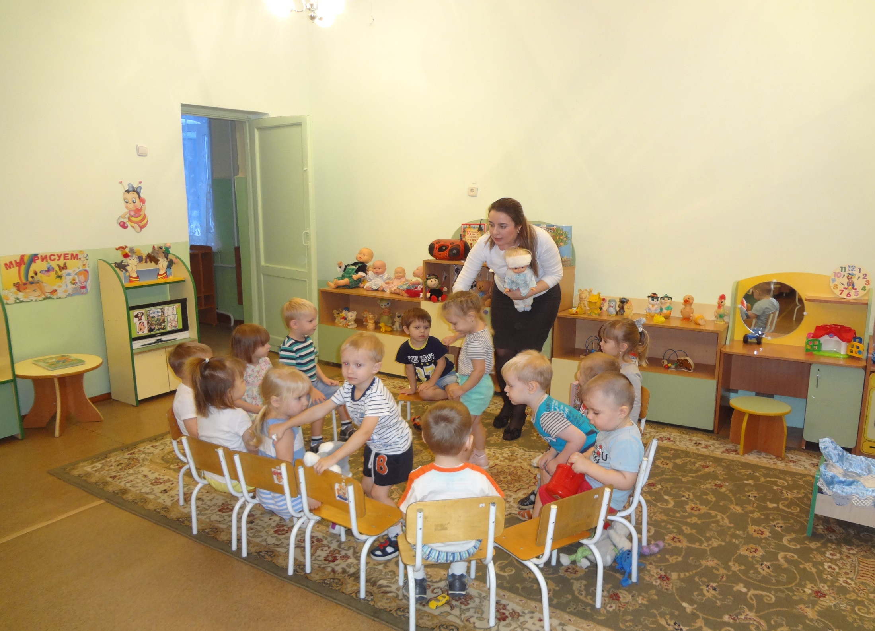

Slide 14
Этапы реализации проекта:
1 этап – Подготовительный
- Изучить и проанализировать психолого-педагогическую литературу по развитию наблюдательности у детей ясельного возраста.
- Подобрать дидактический материал для проведения экспериментальной работы.
- Осуществить психолого-педагогическую диагностику по наблюдательности детей ясельного возраста.
2 этап - Основной
- Повысить уровень профессиональной компетенции педагогов воспитательного процесса по формированию наблюдательности у детей ясельного возраста.
3 этап - Заключительный
- Осуществить психолого-педагогическую диагностику по формированию наблюдательности у детей ясельного возраста.
- Проанализировать и оценить результаты работы по формированию наблюдательности у детей ясельного возраста.

Slide 15
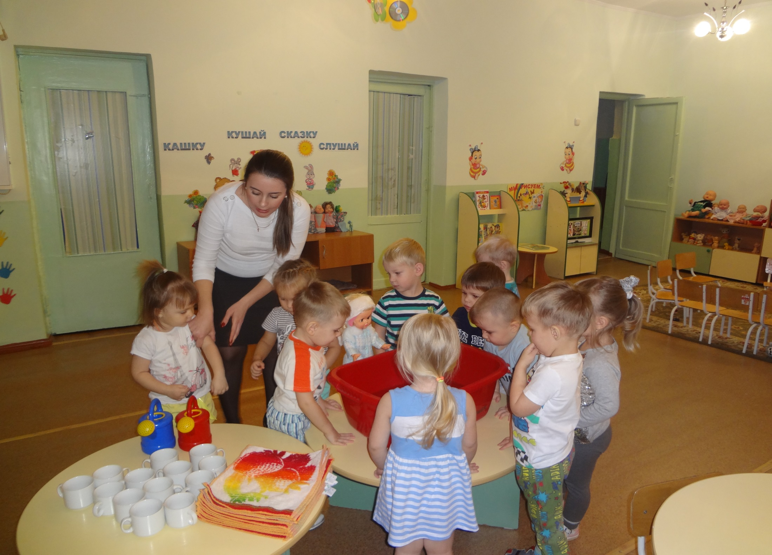

Slide 16
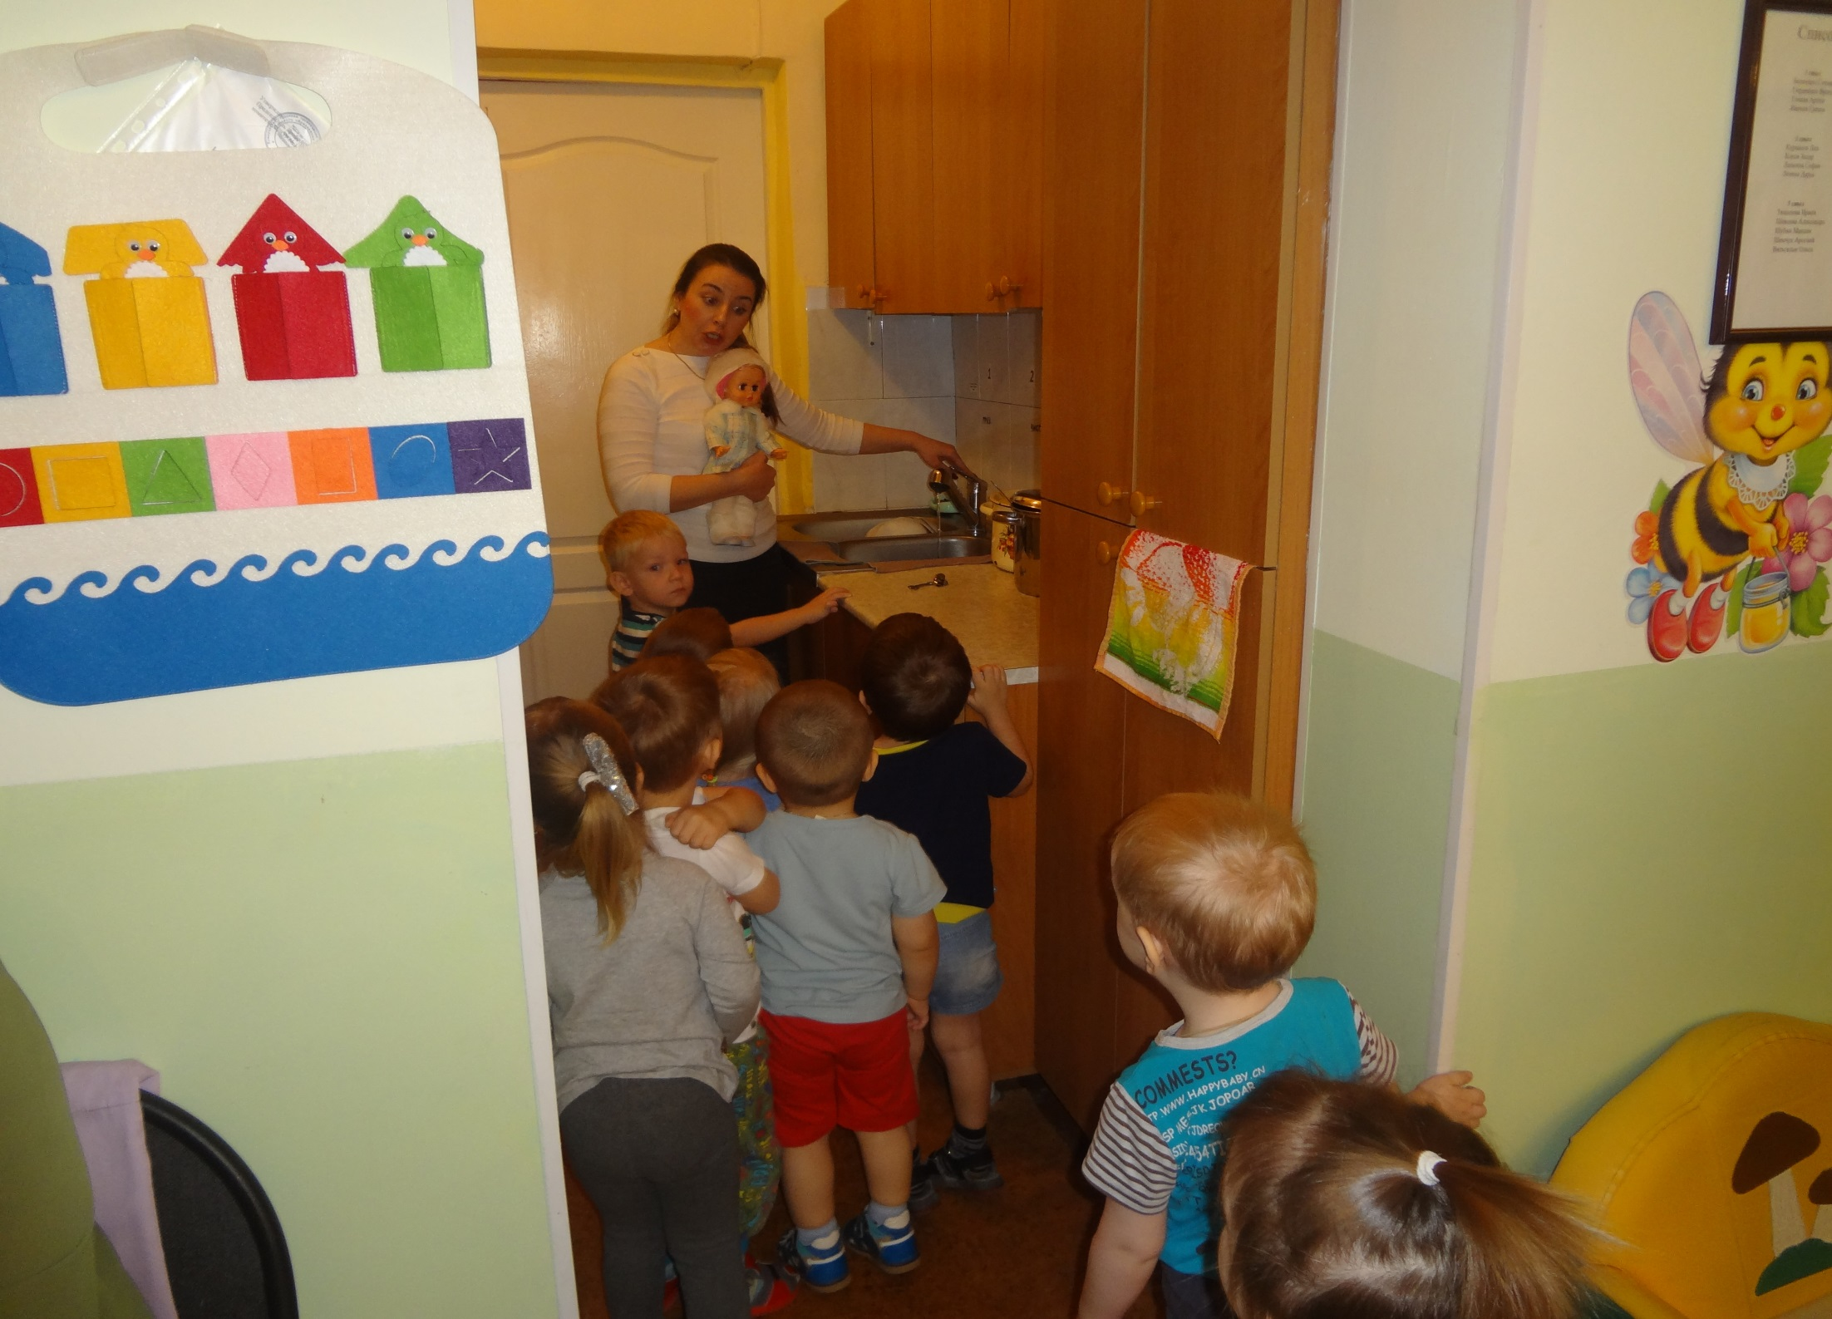

Slide 17
Ожидаемые результаты: От нашего проекта, мы ожидаем того, что дети больше узнают о воде, ее свойствах, значении и назначении. И это будет более интересно узнавать, потому что все происходит во время игры с водой. Ребенок будет воспринимать информацию с удовольствием.

Slide 18
Спасибо
за
внимание!

